Slide 1
Рассмотрим очень упрощённую модель физического мира и концепцию совершения работы в нём. Есть планета. По этой планете разбросаны пульты с тремя кнопками (левая, средняя, правая). Пульты могут быть неподвижны сколько угодно. Или могут перемещаться как угодно, не нарушая законы физики. Это не имеет большого значения.
Любая работа, которую в принципе можно совершить на планете, сводится к нажатию кнопок на определённом пульте, или нескольких пультах, в определённой последовательности, в определённом темпе.

Slide 2
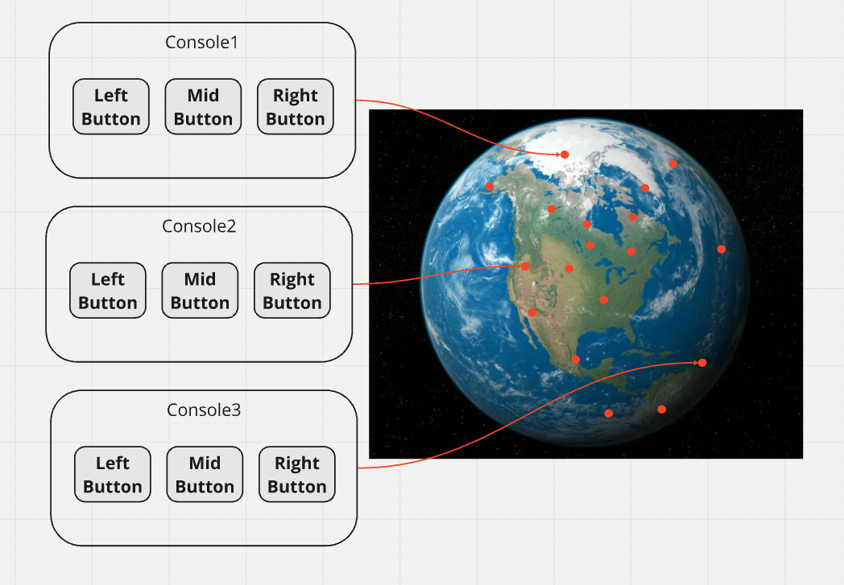

Slide 3
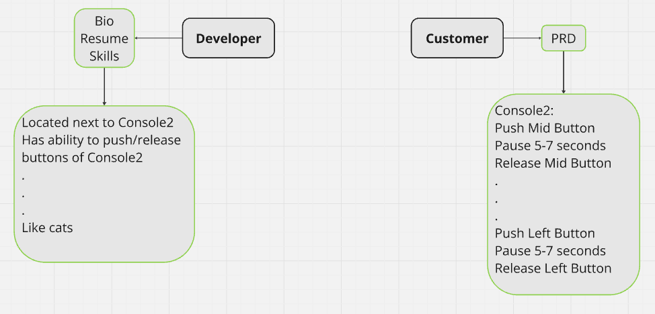
Всё население планеты делится на две категории: те, кому нужно, чтобы кто-нибудь совершил для них работу (заказчики), и те, кто может совершить определённую работу (исполнители). Для одной персоны эти роли могут сколько угодно и как угодно меняться.

Slide 4
Например, Джимми живёт и работает (в основном) под мостом в Нью-Йорке. Ему нужно, чтобы на пульте с номером 666 была нажата определённая комбинация клавиш. Он готов заплатить за эту работу определённую сумму в долларах США. В результате нажатия этой комбинации на этом пульте, должно начаться извержение вулкана Килауэа в Полинезии.
Валентин живёт в Сыктывкаре. Работает в офисе, эффективным менеджером среднего звена. Именно в его офисе сейчас находится пульт номер 666. Валентин об этом знает. Умеет нажимать кнопки на этом пульте. Знает, что могут существовать заказы на нажимание кнопок на этом пульте, и что на этих заказах вполне можно срубить денег, если повезёт найти заказчика.

Slide 5
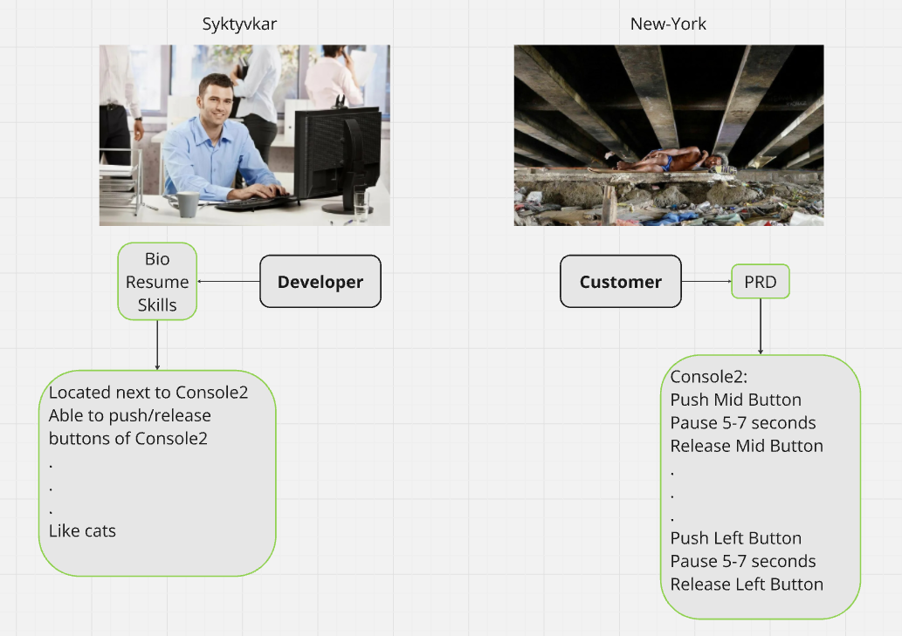

Slide 6
Очевидно, что интересы Джимми и Валентина совпадают. Как им найти друг друга к обоюдной пользе?
Варианты:
Джимми создал профиль с описанием проекта на Linkedin. Валентин разместил резюме на Хедхантере. Они прожили всю жизнь и умерли так никогда и не узнав о существовании друг друга.
Джимми создал профиль с описанием проекта на Linkedin, но решил почитать ещё и Хедхантер (с Гугл-переводчиком). Нашёл профиль Валентина и подумал: "Оу. Это же круто! Этот парень - ровно то, что мне надо! Завтра напишу ему." Но назавтра оказалось, что Роскомнадзор заблокировал Хедхантер, все профили удалены, весь персонал сидит в тюрьме, а мозги генерального директора Хедхантера в виде заливного, приправленного зелёным горошком, подали утром на завтрак начальнику охранки. Валентин переразместил свой профиль на Хабр-фриланс. Джимми искал его весь остаток своей жизни на разных маркетплейсах и в социальных сетях, но так и не нашёл. Потому что о существовании Хабр-фриланс он не знал и ему никто не подсказал.

Slide 7
3. Валентин разместил резюме на Хедхантере и на Linkedin. Они с Джимми нашли дуг-друга. Договорились о всех условиях сделки, но оказалось, что Джимми не может просто так заплатить Валентину. Чтобы это стало возможно, нужно зарегистрировать совместное Американо-российское предприятие, один раз в Штатах и ещё один раз в РФ. И там, и там нужно открыть счета в банках. Заплатить налоги. А деньги переводить через офшор на Каймановых островах, потому что отключение от Свифта и санкции.
И всё бы ничего. Не так всё это страшно и сложно. Но возникла ещё одна маленькая проблема: Джимми не пускают в банки и учреждения, потому что секьюрики повсеместно считают, что он недостаточно красивый и плохо пахнет.

Slide 8
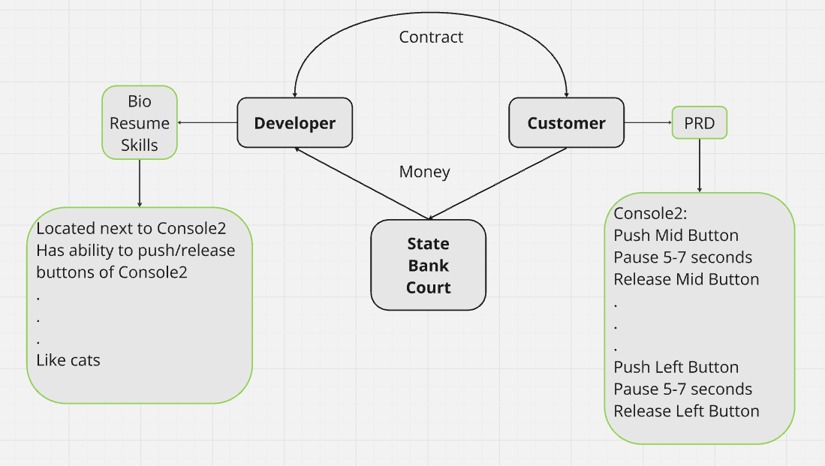

Slide 9
Однако, Джимми и Валентин прошли все круги этого Ада. Джимми взял свою любимую жестянку из под мармелада, насшибал достаточно мелочи возле банкомата по соседству. Купил кусок мыла. Помылся в реке, тут же у себя, под мостом. Удобно. Всё устроил, всё организовал. Переслал Валентину точное описание последовательности нажатий. Валентин отчитался о проделанной работе. Джимми перевёл деньги и сел ждать извержение. А извержения нет как нет.
Джимми пишет: Валентин, чо за дела? Валентин отвечает: Я всё сделал, как было сказано. Вот видеофиксация нажатия кнопок. Джимми просматривает видеофиксацию, обливается холодным потом и пишет Валентину: Фак ю, Валентин! Фак зе вхолл ё Сыктывкар уиз ю! Ты же держишь пульт вверх ногами! У тебя пульт номер 999, а не 666. Понимаешь! Мне нужен, был, 666, а у тебя 999. Верни мне май факинг мани бэк!
Валентин сливается. Джимми долго пытается его найти. Дело даже не в деньгах. Он просто хочет ещё раз посмотреть ему в глаза и сказать всё, что он о нём думает. Ну и деньги, в принципе, тоже неплохо было бы вернуть. Но найти Валентина никак не получается, и Джимми бросает это безнадёжное дело

Slide 10
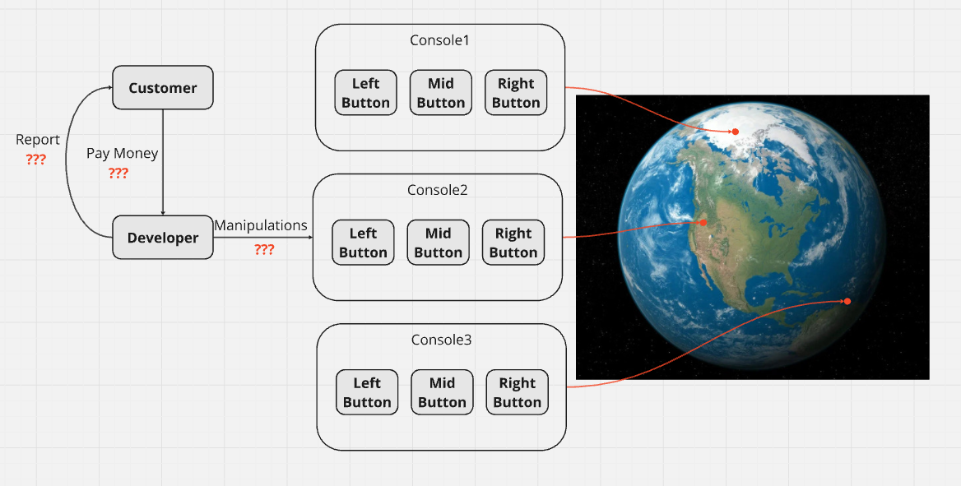

Slide 11
Ещё варианты:
Валентин всё сделал чотко и точно. Отослал репорт. Извержение началось в срок. Деньги не приходят. Валентин пишет Джимми. Джимми не отвечает. Валентин покупает свежий номер Нью-Йорк Таймс и в разделе «Криминальная хроника» читает: Скинхеды зарезали бомжа под мостом...
Джимми отослал Валентину ТЗ. Перевёл половину денег. Ждёт очёта. Отчёта всё нет. Извержения нет. Валентин не отвечает. Оказалось по дороге на работу, Валентина сбил автобус. Не насмерть. Но обе руки у Валентина сломаны, а пальцами ног, как оказалось, он кнопки пульта нажимать не умеет.
Ну и можно придумать ещё много кейсов, во всём диапазоне от форс-мажора до тупого кидалова с любой из сторон.

Slide 12
Есть ли какой-нибудь универсальный ответ на все эти сто бед? На мой взгляд – есть. Этот ответ – блокчейн.
Напомню, что мы сейчас находимся в рамках нашего упрощённого, модельного мира и решаем (только) его проблемы.
Первое – присваиваем каждому пульту уникальный адрес сети блокчейн и через софтовую прокладку по API подключаем к смарт-контракту. Отныне, каждое изменение состояния кнопки транслируется в вызов функции смарт-контракта, которая просто фиксирует событие в логе. Эту информацию невозможно скомпрометировать, то есть, невозможно подменить, скорректировать, удалить. Если на пульте 666 сегодня в 15:00 нажималась левая кнопка, значить информация об этом будет в сети. Если этой информации нет в сети, значит, считаем, что не нажималась.
То есть, если при проверке лога пульта 666 оказывается, что Валентин всё выполнил по ТЗ, но извержения нет, значит, либо связь пульт-вулкан не работает, либо вулкан сломался. Но Валентин свою работу выполнил. А значит, должен сполна получить своё вознаграждение.

Slide 13
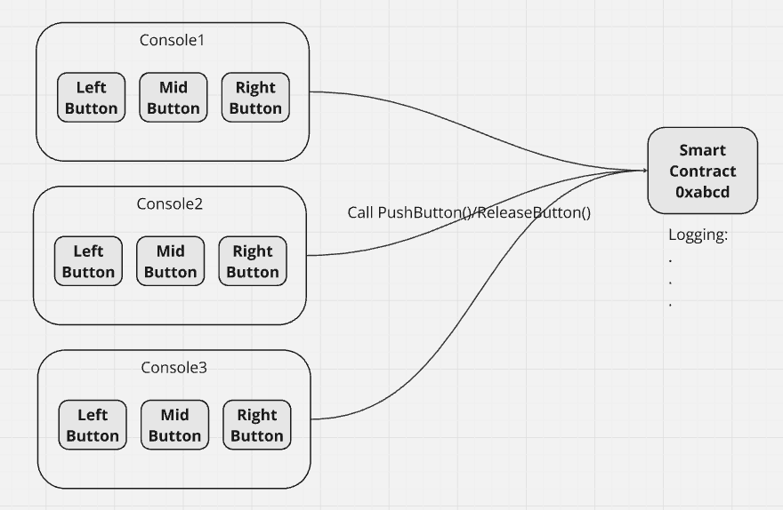

Slide 14
Второе – делаем глобальную «биржу труда» на базе децентрализованного приложения (смарт-контракт или несколько взаимодействующих смарт-контрактов, плюс, офф-чейн бэкенд/фронтенд, что душа пожелает). Как вариант, профилем здесь может быть NFT, которым владеет конкретная персона. Этот профиль может размещаться на бирже (депонироваться на смарт-контракте), изыматься из депо, меняться, настраиваться и т.д. Важно, что сама биржа (децентрализованное приложение) никому не принадлежит. Никто не может, никаким образом вмешаться в логику её работы (алгоритм, релизованный в смарт-контракте). Никто не может ничего сделать с профилями (NFT) участников, кроме самих владельцев.
Начальник охранки, да хоть президент, любой страны может делать что угодно. Хоть наизнанку вывернуться. Всем будет на это абсолютно начхать. Биржа и профили участников на ней будут целые, невредимые, не скомпрометированные до тех пор, пока будет существовать блокчейн. То есть, вечно.

Slide 15
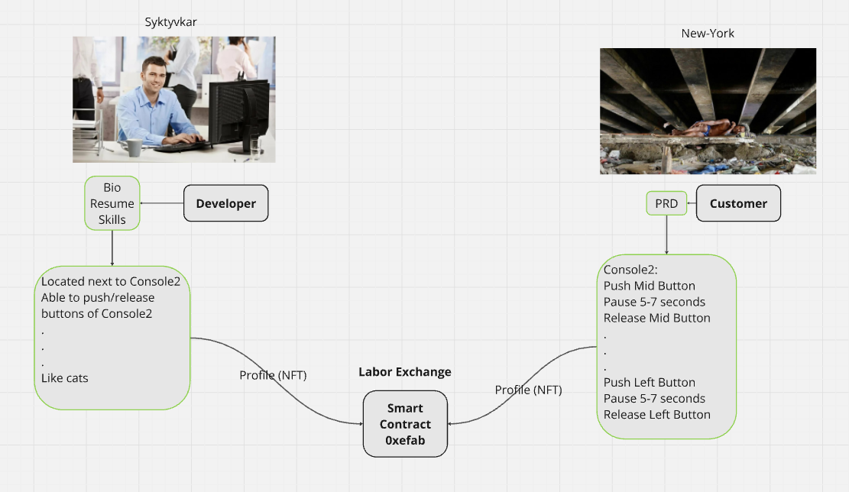

Slide 16
Третье – все отношения по выполнению/подтверждению/оплате работы происходят в рамках децентрализованной автономной организации (то есть, те же децентрализованные приложения, смарт-контракты). Например, такая схема: заказчик и исполнитель договорились о работе, вознаграждении и т.п. Заказчик депонирует сумму вознаграждения на смарт-контракте. Исполнитель делает работу, отчитывается. Заказчик запрашивает лог пульта (пультов). Если у заказчика не возникают вопросы по отчётам и логам, он их акцептует и смарт-контракт переводит деньги на кошелёк исполнителя. Если по истечении тайм-аута исполнитель не представил отчёт, смарт-контракт возвращает депозит на кошелёк заказчика. Главный вопрос, который при этом возникает, конечно – что делать если возник конфликт в интерпретации отчёта и логов между исполнителем и заказчиком. Поскольку в нашем простом модельном мире как ТЗ, так и отчёты могут (должны) быть предельно формализованы, не составит труда сделать автоматизированного арбитра на основе МЛ, ИИ, или даже какого-нибудь примитивного детерминированного семантического алгоритма. Конечно, все, и заказчики, и исполнители заранее, на старте подписывают согласие с решениями такого робота-судьи.

Slide 17
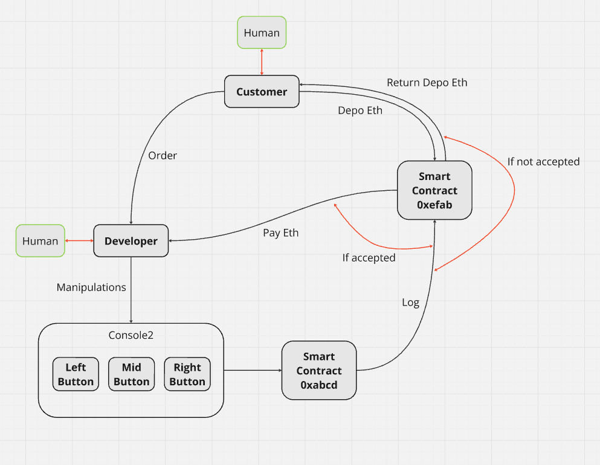

Slide 18
Четвёртое – все расчёты производятся в криптовалюте. Быстро, надёжно, децентрализованно, прозрачно. С использованием смарт-контрактов.

Slide 19
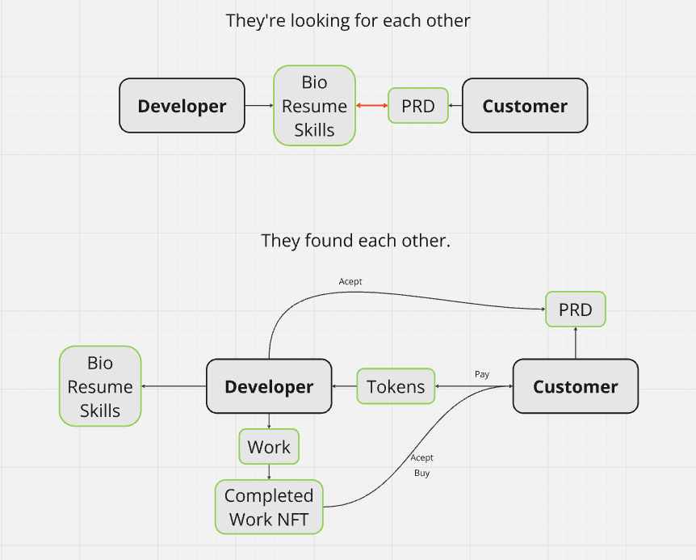

Slide 20
Следующий очевидный шаг – прикрутить со стороны заказчика ИИ-агента, а со стороны исполнителя ИИ-агента + тулинг (или фанкшн колинг, или MCP) + манипулятор.
На стороне заказчика ИИ просматривает резюме исполнителей, насколько они соответствуют ТЗ. Находит, проводит переговоры, согласовывает условия, взаимодействует со смарт-контрактами. Оценивает отчёты исполнителей. Принимает решения – акцептовать, или открыть спор.
На стороне исполнителя ИИ может читать ТЗ, вести переговоры (тем более, что эти переговоры могут быть предельно минималистичными и формализованными). Трансформировать ТЗ в реальное управление физическим манипулятором, который может реально нажимать кнопки на пульте. Формировать отчёт и отправлять заказчику.
Понятно, что в нашем модельном мире весь обмен информацией между сторонами легко сводится к формированию и чтению простого, достаточно строго формализованного джейсона. Уже нынешние «нейронки» на ура с этим справляются, а немного погодя, всё будет ещё лучше.

Slide 21
